Slide 1
TAXONOMÍA DE LAS BACTERIAS
Catalina Martínez Jaramillo

Slide 2
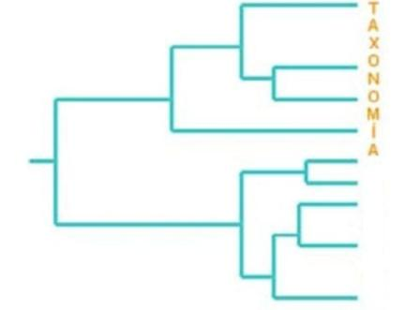
Introducción
Del griego taxis (ordenamiento) y normos, (norma, regla).
La taxonomía es un principio organizador de la biología, y se basa idealmente en relaciones evolutivas entre organismos.
Ciencia de la clasificación que busca orden en la biodivesidad.
Identifica y da nombre a los organismos.

Slide 3
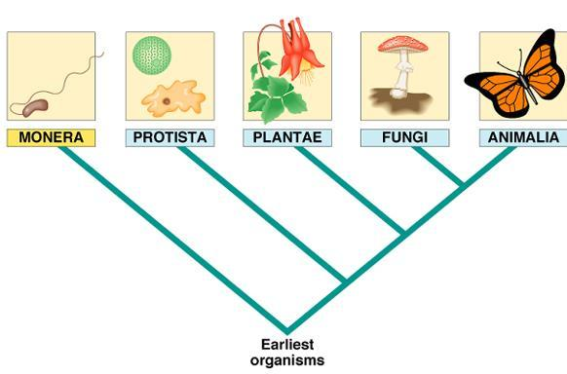
Introducción
¡ANTES!

Slide 4
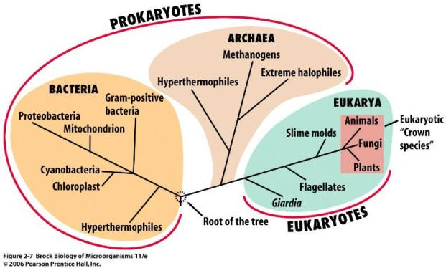
Introducción

Slide 5
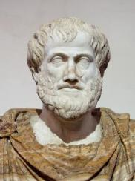
Introducción
La disciplina que clasifica a los seres vivos tiene raíces en la antigua Grecia.
Aristóteles, 350 A.C., inventó un sistema basado en las capacidades de los seres vivos: separó plantas de animales.
Luego clasificó en función de propiedades como: ¿en qué medio viven?, ¿pueden volar?
Introdujo el nombre especie “formas similares de vida”.
Actualmente especie se refiere a un grupo de organismos estrechamente relacionados, que pueden cruzarce entre sí y reproducirce.

Slide 6
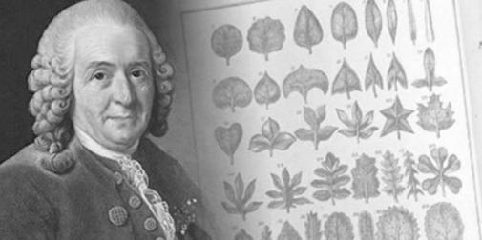
Introducción
1735, Carl von Linné, o Linneo, publicó una propuesta de clasificación de los seres vivos que, de cierta manera.
Padre de la taxonomía moderna.
Desarrolló un modelo actual de clasificación de los seres vivos.
Propuso la clasificación en tres reinos (animal, mineral y vegetal).
Subdividió cada uno de estos reinos en subcategorías o “taxones” llamadas orden, clase, género y especie, a partir de características que podía observar en los seres vivos.

Slide 7
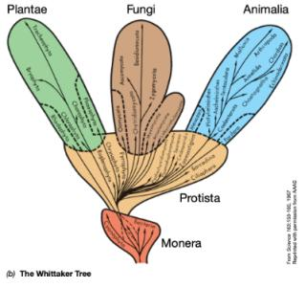
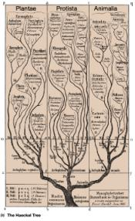
Introducción
El primer intento de describir fue publicado por Ernst Haeckel en 1866.
Haeckel sugirió que los organismos unicelulares, a los que llamó mónera, eran ancestros de otras formas de vida.
Robert Whittaker propuso un esquema de clasificación de cinco reinos, el cual distinguía a los hongos como un linaje distinto.

Slide 8
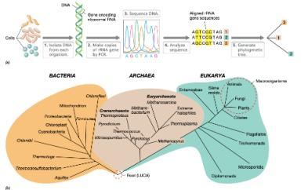
Introducción
En 1970, Carl Woese, secuenció ARNr y lo usó para inferir relaciones evolutivas entre organismos:
Distribuidos universalmente.
Funcionalmente constantes.
Altamente conservados .
Longitud adecuada para proporcionar información de las relaciones evolutivas.
Woese comparó las secuencias de ARNr de muchos m.o.
Descubrió un grupo diferente de Bacteria y Eukarya, y lo llamó Archaea.

Slide 9
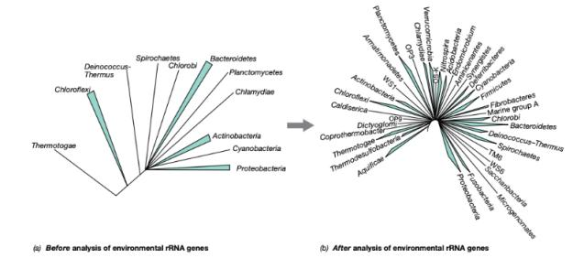
Introducción
Las herramientas que Woese + la técnica de secuenciamiento directamente del medio ambiente sin cultivar primero de Norman Pace.
Concluyeron que la mayoría de los microorganismos en la Tierra aún no se han cultivado.

Slide 10
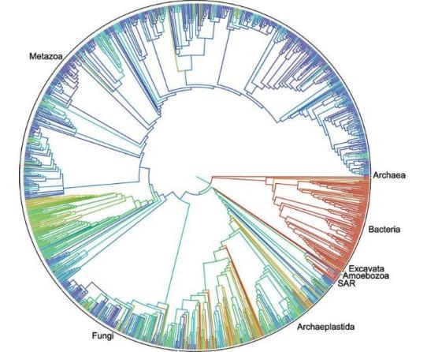
Introducción
El primer árbol de la vida completo muestra su relación con millones de especies.

Slide 11
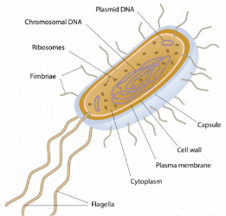
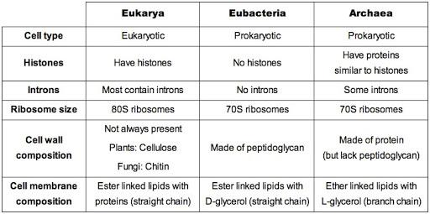
Eubacterias versus arqueobaterias

Slide 12
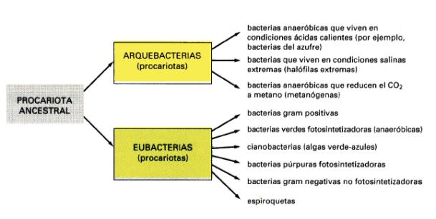
Eubacterias versus arqueobaterias

Slide 13
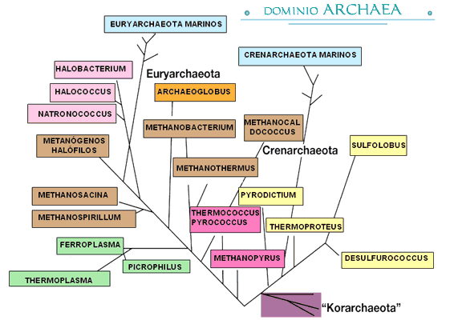
Arquebaterias
Archaea y Bacteria son estructuralmente procariotas, nivel molecular evolutivamente.
Los tres grupos derivan → "el ancestro universal".
Dominio Archaea: arqueobacterias comprende los reinos
Crenarchaeota.
Euryarchaeota.
Korarchaeota.

Slide 14
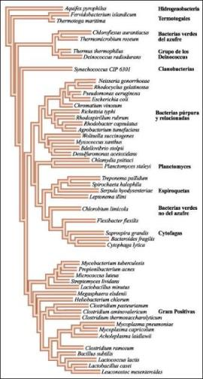
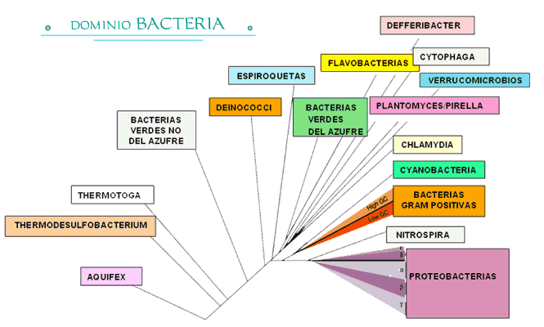
Eubacterias
El dominio Bacteria, correspondiente a las eubacterias, comprende por lo menos doce linajes evolutivos distintos o reinos.

Slide 15
Criterios de clasificación
La taxonomía bacteriana ha cambiado en las últimas décadas, combina métodos (enfoque polifásico).
Fenotípicos
Examina las características morfológicas, metabólicas, fisiológicas y químicas de la célula.
Genotípicos
Considera las características del genoma.
Filogenéticos:
Busca ubicar a los organismos dentro de un marco evolutivo utilizando datos de secuencias moleculares.

Slide 16
Criterios de clasificación
Enfoque polifásico

Slide 17
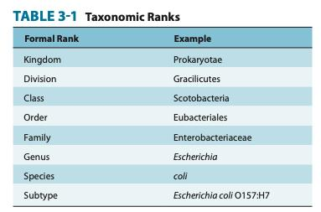
Criterios de clasificación: medicina
Se ha estimado la identificación de de los patógenos responsables de causar enfermedades humanas es pequeño.
Utiliza los rangos formales de reino, filo, clase, orden, familia, género, especie y subtipo. Los rangos inferiores son aprobados por consenso de expertos de la comunidad científica.
De estos rangos, la familia, el género y la especie son los más útiles.

Slide 18
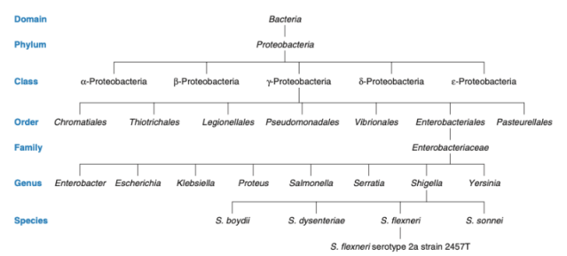
Criterios de clasificación: medicina

Slide 19
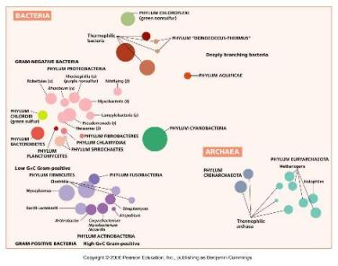
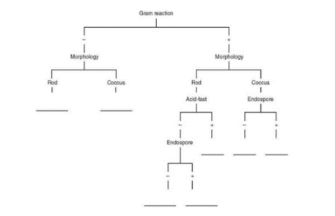
Descripción de las principales categorías y grupos de bacterias
El Manual de Bergey. Publicada por primera vez en 1923,
Clasifica taxonómicamente, en forma de clave, las bacterias conocidas que se han cultivado o no se han cultivado o se han descrito bien.
Sirve como ayuda en la identificación de las principales bacterias que causan enfermedades infecciosas.

Slide 20
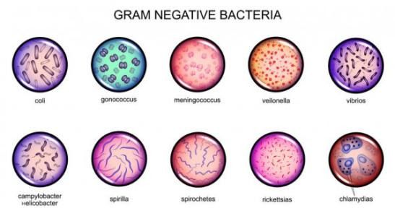
Eubacterias
Eubacterias gramnegativas:
Tienen una envoltura celular compleja (tipo gramnegativa).
Pueden ser de varias formas.
Pueden tener capside.
La reproducción es por fisión binaria, pero algunos grupos se reproducen por gemación.
La motilidad por medio de flagelos o por deslizamiento.
Incluyen especies aeróbicas, anaeróbicas, Facultativamente anaeróbicas y microaerófilas.

Slide 21
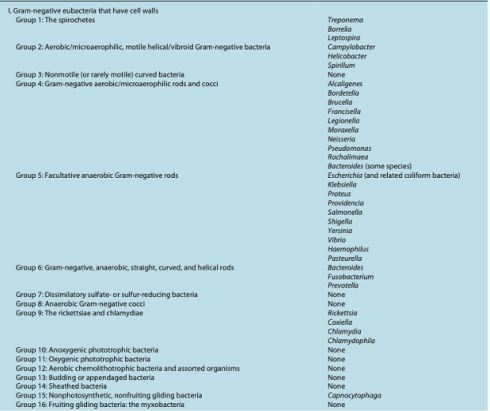
Eubacterias
Principales categorías y grupos que causan enfermedades en los seres humanos. Manual de bacteriología de Bergey. Novena edición.

Slide 22
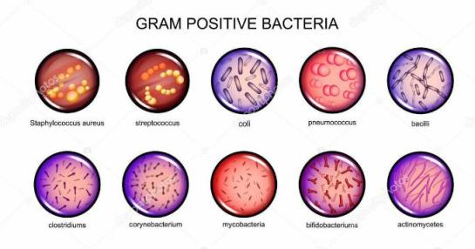
Eubacterias
Eubacterias grampositivas:
Estas bacterias tienen un perfil de pared celular del tipo grampositivo.
Estas células pueden estar encapsuladas y pueden exhibir motilidad mediada por flagelar.
Las células pueden ser esféricas, varillas o filamentos.
La reproducción es generalmente por fisión binaria. Algunas categoría producen esporas.
Son muy resistentes a la desinfección.
Aerobias, anaerobias y anaerobias facultativas.

Slide 23
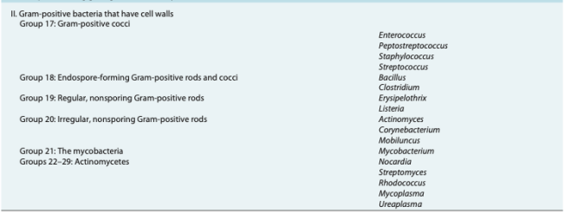
Eubacterias
Principales categorías y grupos que causan enfermedades en los seres humanos. Manual de bacteriología de Bergey. Novena edición.

Slide 24
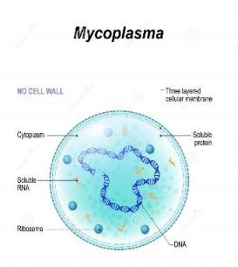
Eubacterias
Eubacterias que carecen de paredes celulares:
Carecen de paredes celulares.
Llamados micoplasmas, y forman parte de la clase Mollicutes.
No sintetizan los precursores del peptidoglicano. Están encerrados por una la membrana plasmática.
Son pleomórficos, y varían en tamaño desde formas similares a vesículas hasta formas filtrables muy pequeñas (0,2 μm).
La reproducción: por gemación, fragmentación o fisión binaria.
Requieren un medio complejo para su crecimiento, y tienden a formar colonias.

Slide 25
Eubacterias
Se han designado seis géneros como micoplasmas en función de su hábitat; sin embargo, solo dos géneros contienen patógenos animales

Slide 26
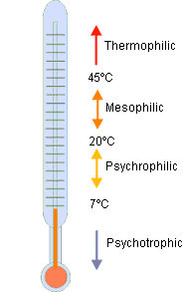
Clasificación según otros factores
Factores que afectan el crecimiento:
Oxígeno:
Aeróbico.
Anaeróbico.
pH:
Acidofílicos (+).
Alcalófilos (-).
Temperatura:
Psicrófilos (10-15°C).
Psicrotolerante (15-30°C).
Mesófilo (30-40°C).
Termófilo (45-80°C).
Hipertermófilo (80°C o más).

Slide 27
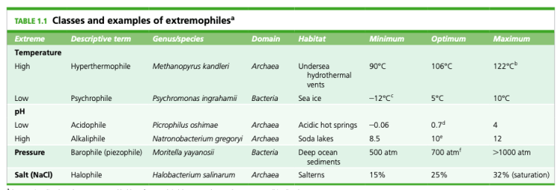
Introducción

Slide 28
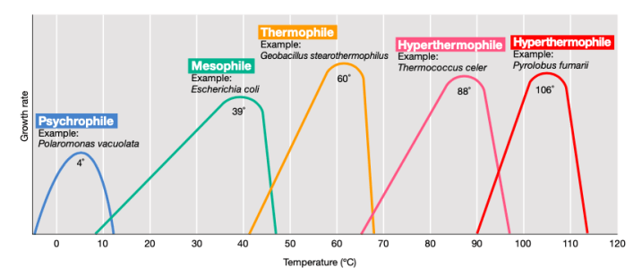
Introducción

Slide 29
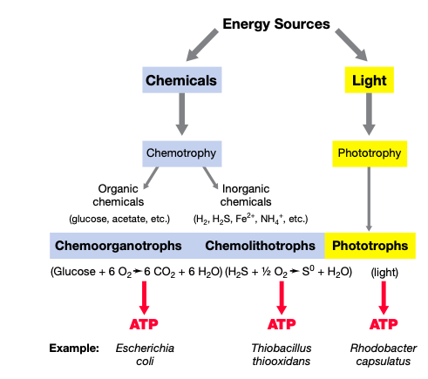
Nutrición y metabolismo
Quiotrofos: oxidación de compuestos químicos como fuente de energía.
Litotrofos: itilizan compuestos inorgánicos como el CO2.
Organotrofos: utilizan compuestos orgánicos -el más utilizado es la glucosa.
Fototrofos: utilizan la luz como fuente de energía (autrótofos).

Slide 30
Nutrición y metabolismo

Slide 31
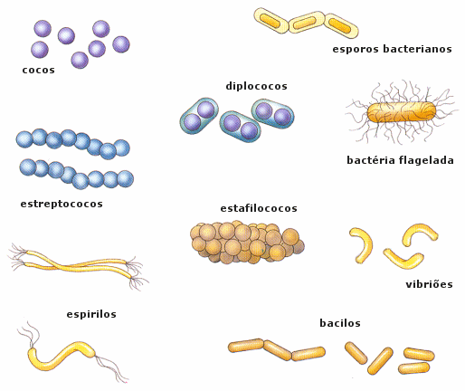
Morfología

Slide 32
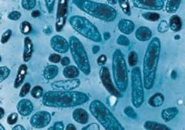
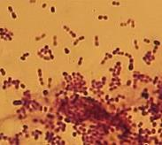
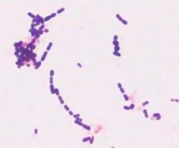
Morfología
Cocos: entre las bacterias con forma de cocos se encuentran:
Streptococcus pneumoniae → neumonía bacteriana.
Streptococcus lactis → producción comercial de queso.
Nitrosococcus → suelo que oxida amoníaco a nitrato.

Slide 33
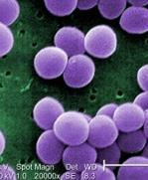
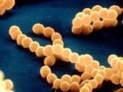
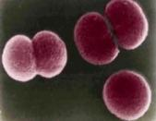
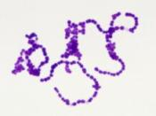
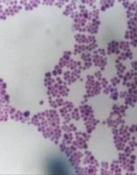
Morfología
Los cocos, por ejemplo, después de dividirse pueden quedar dispuestos en:
De a pares "diplococos” → Neisseria gonorrhoeae.
En racimos "estafilococos” → Estafilococos aureus.
En cadenas "estreptococos".

Slide 34
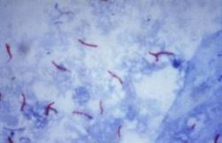
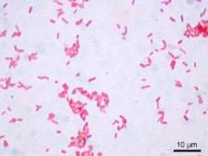
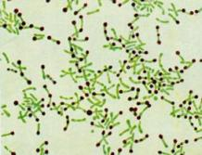
Morfología
Bacilos: entre las bacterias con forma de bacilos se encuentra:
Corynebacterium diphtheriae → causante de la difteria
Mycobacterium tuberculosis → causante de la tuberculosis.
E. coli.

Slide 35
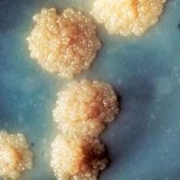
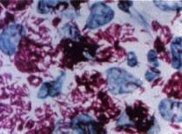
Morfología
Los bacilos habitualmente se separan después de la división celular.
Cuando no es así, quedan unidos por los extremos formando filamentos → aspecto de moho → mico: del griego myco (hongo).
Estas asociaciones no significa multicelularidad →las células son completamente viables e independientes.
Mycobacterium leprae → causante de la lepra.

Slide 36
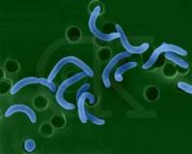
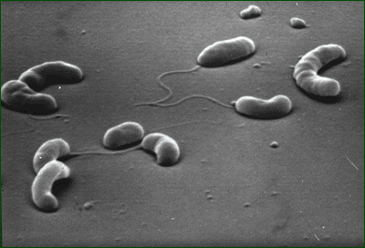
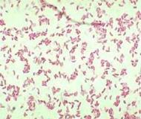
Morfología
Vibriones: bacterias con forma de coma (cortos bastones encorvados). Son menos frecuentes:
El más conocido es Vibrio cholerae → causante del cólera.

Slide 37
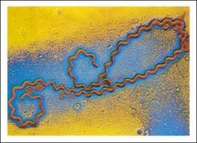
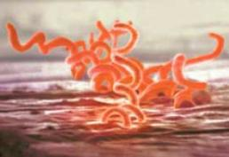
Morfología
Las espiroquetas: forma en espiral, infectan muchos animales salvajes y pueden transmitirse al hombre:
Leptospira interrogans → causante de leptospirosis.
Treponema pallidum → causante de la sífilis.

